Slide 1
펄어비스 장학생 프로그램
물리 시뮬레이션 알고리즘 연구 및 에디터 개발
정보대학 컴퓨터학과 이호진, 김세환, 김찬주
2021. 06. 28
목차
0. Introduction
진행 과정
캡스톤 디자인
개별연구
Notes:
Deep Learning on Point Sets

Slide 2
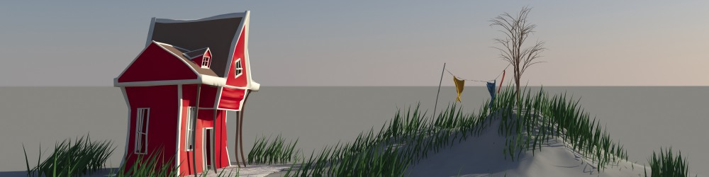

0. Introduction
주제: Projective Dynamics 기반의 물리 시뮬레이션 프로젝트
한정현 교수님, 기민형 박사과정 대학원생의 지도하에 진행
주제 선정 배경
게임 엔진에서 활용할 수 있는 물리 시뮬레이션 관련 알고리즘 구현 능력 학습
C++ 언어 사용 능력 및 Visual studio 환경에서 개발 능력 함양
최종 목표: Projective Dynamics 알고리즘 개선 + GUI 기반 시뮬레이션 툴 개발

Slide 3
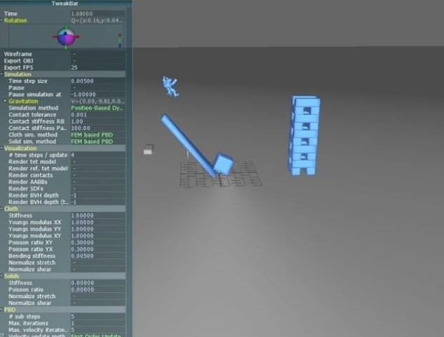
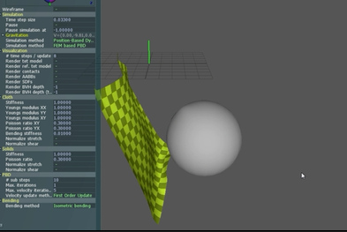
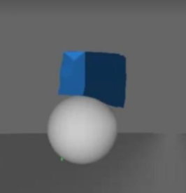
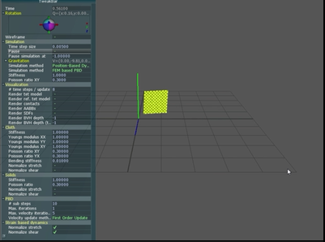
1. 진행과정
PBD -> Fast Spring simulation -> PD -> PD 개선

Slide 4
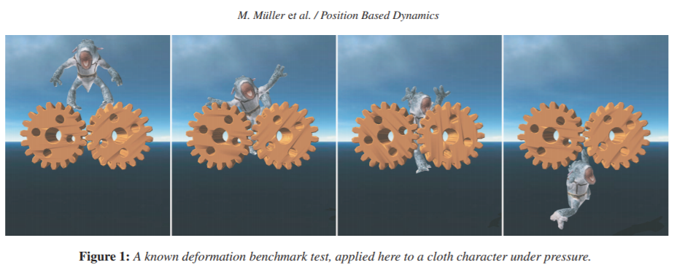
1-1. PBD
해당 논문: Position Based Dynamics [Mueller et al. 2007]
요약:
Force 와 impulse based dynamics에서 사용 하는 가속도 레이어 사용 안함
현재 위치와 이전 위치의 값으로 속도를 계산
Constraint를 사용해 object를 컨트롤

Slide 5
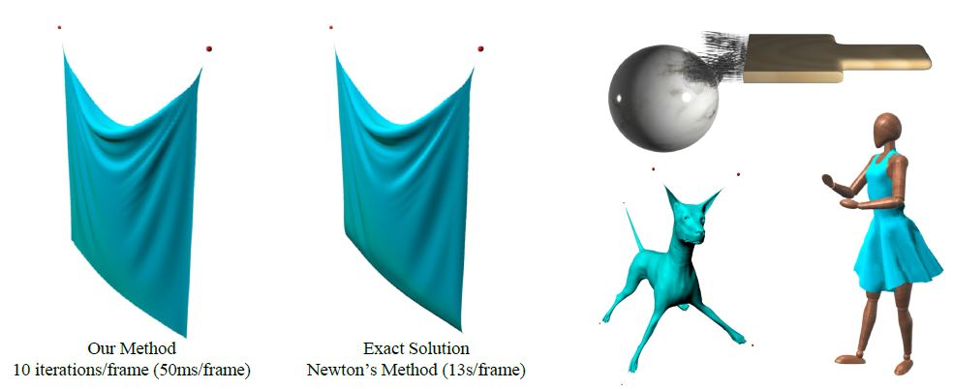
1-2. Fast simulation of mass spring system
.
해당 논문: Fast simulation of mass spring systems [Liu et al., 2017]
요약:
Hooke’s law에 의한 spring potential energy 식에 spring direction과 implicit Euler 방식을 사용해 optimal한 다음 목적지를 구하는 방법
Block coordinate descent라는 방법을 사용해 local, global step을 iteration 마다 처리
장점: sparse Cholesky factorization을 사용해 선형 방정식의 해를 빠르게 구할 수 있음

Slide 6
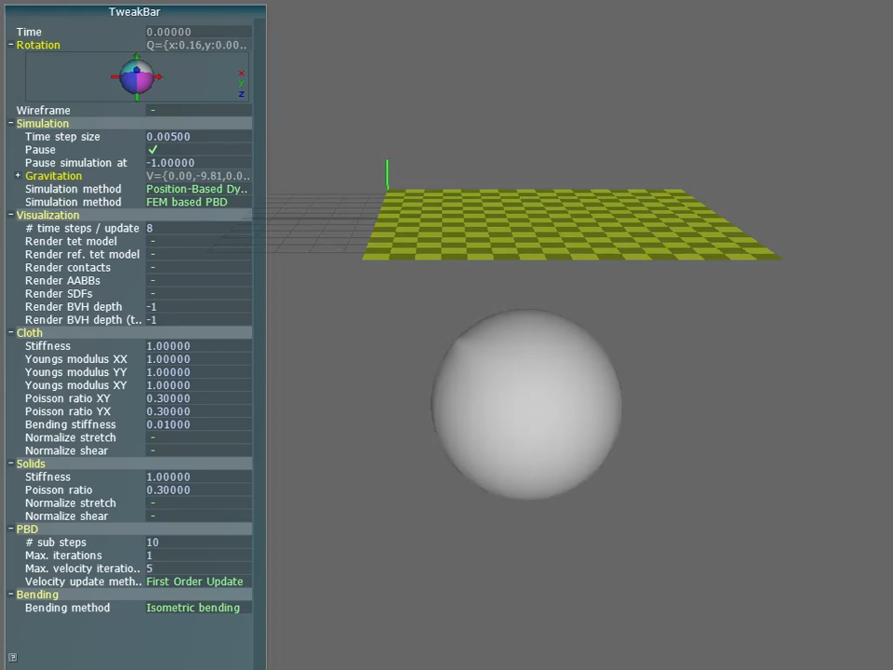
1-2. Fast simulation of mass spring system
.
구현 및 테스트

Slide 7
1-3. Projective Dynamics
.
논문 소개
구현 결과

Slide 8
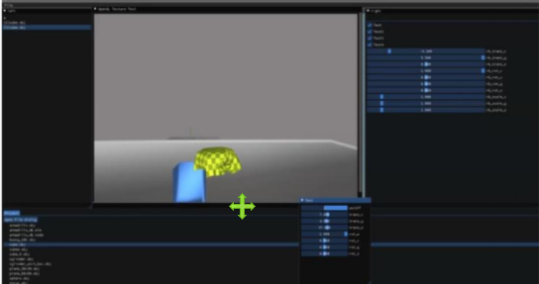
2. 캡스톤 디자인
.
GUI 기반 물리 시뮬레이션 에디터 툴 개발
초기 에디터 기능
1. PBD 기반 scene만 실행 가능
2. rigidbody와 cloth 부착 기능 없음
3. 시뮬레이션 성능 측정 불가

Slide 9
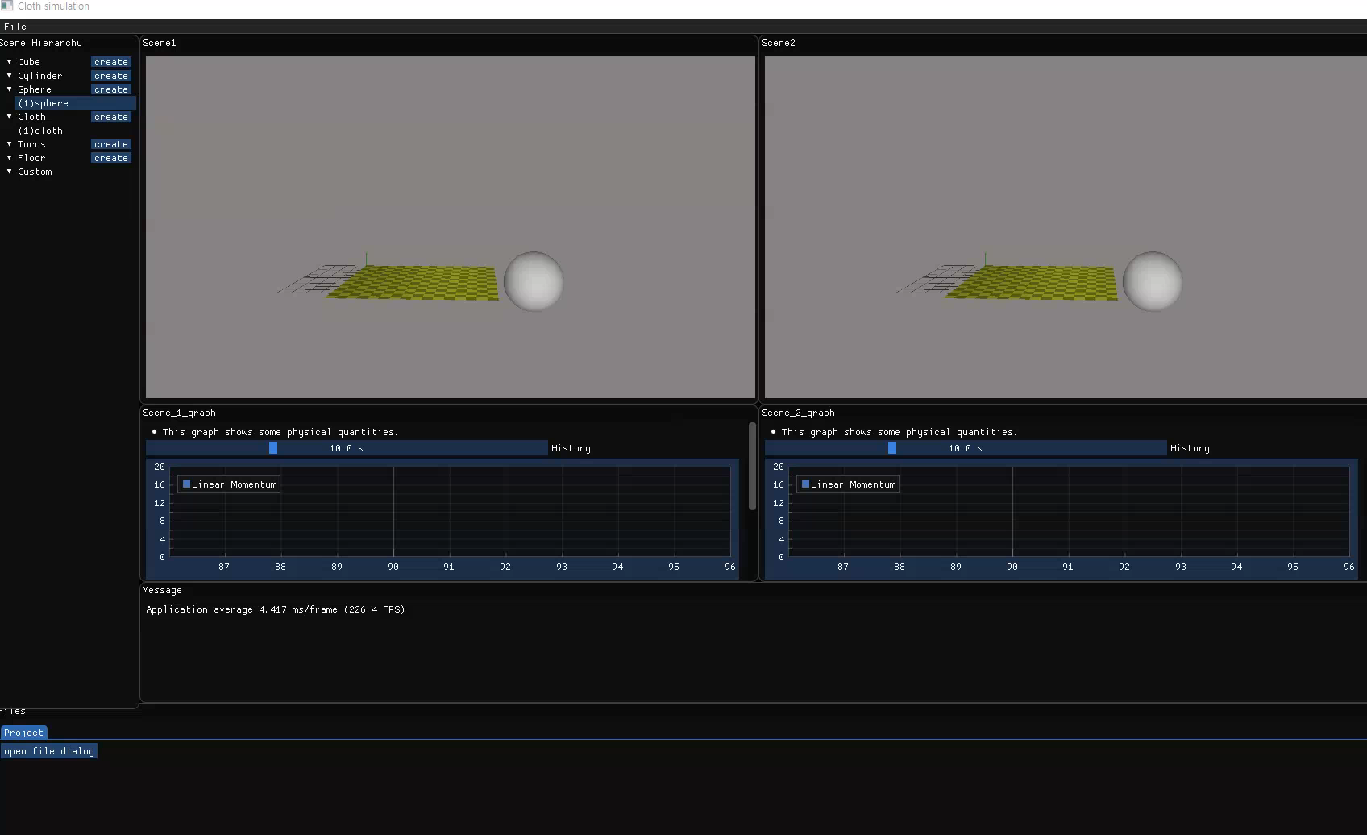
2. 캡스톤 디자인
.
중간 발표 피드백 반영 후 에디터 기능 개선 및 목적 변경
1. rigidbody에 cloth를 부착한 후 rigidbody 이동
2. 수치 비교를 통한 시뮬레이션 성능 비교

Slide 10
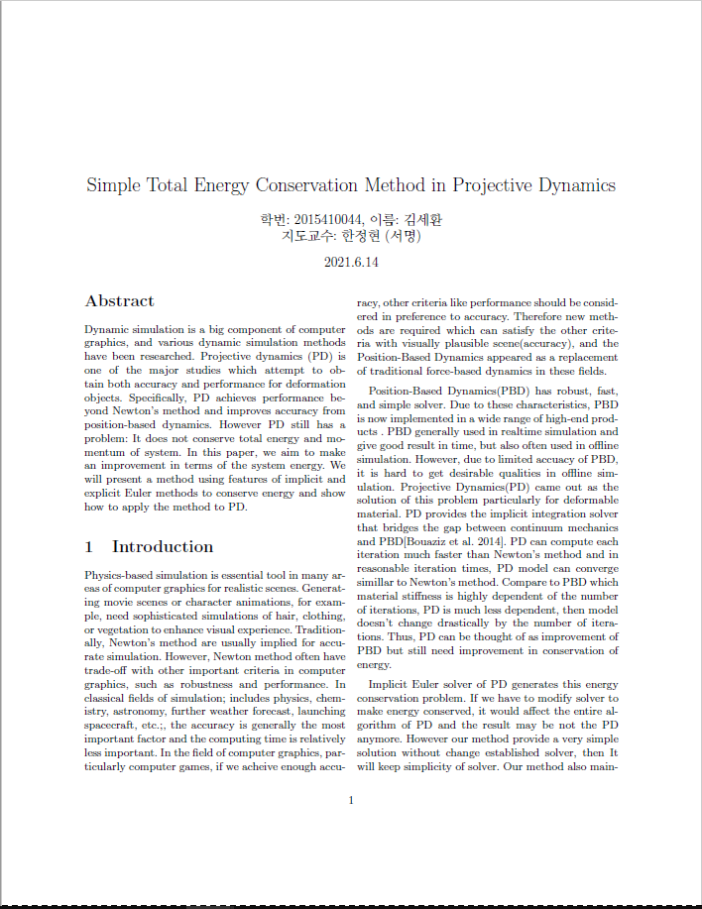
3.개별 연구.
연구 주제 : deformable한 물체의 에너지 보존이 가능하도록 PD의 개선을 꾀함
개요 :
PD는 implicit Euler 방식을 사용하고 있고 이는 결과값이 반드시 수렴을 하도록 만들어 안정적이지만 총 에너지가 지속적으로 감소 함을 나타냄
PD의 결과를 이용하면서 동시에 에너지 보존을 시킬 수 있는 간단한 방식을 찾고 이에 대해 간단한 논문을 작성 하는 것이 목표
방안 :
Explicit Euler 방식을 사용하면 에너지가 늘어남을 이용
우리가 보존하고자 하는 에너지 크기는 기존의 Implicit 방식을 사용했을 때와 Explicit 방식을 사용했을 때의 중간 지점에 위치
물체의 에너지는 각 vertex의 위치와 속도에 달려있음
Implicit 방식과 Explicit 방식으로 각각 해를 구하고 각 방식의 위치와 속도를 bisection 방식으로 blending해서 에너지가 보존되는 지점을 찾아냄

Slide 11
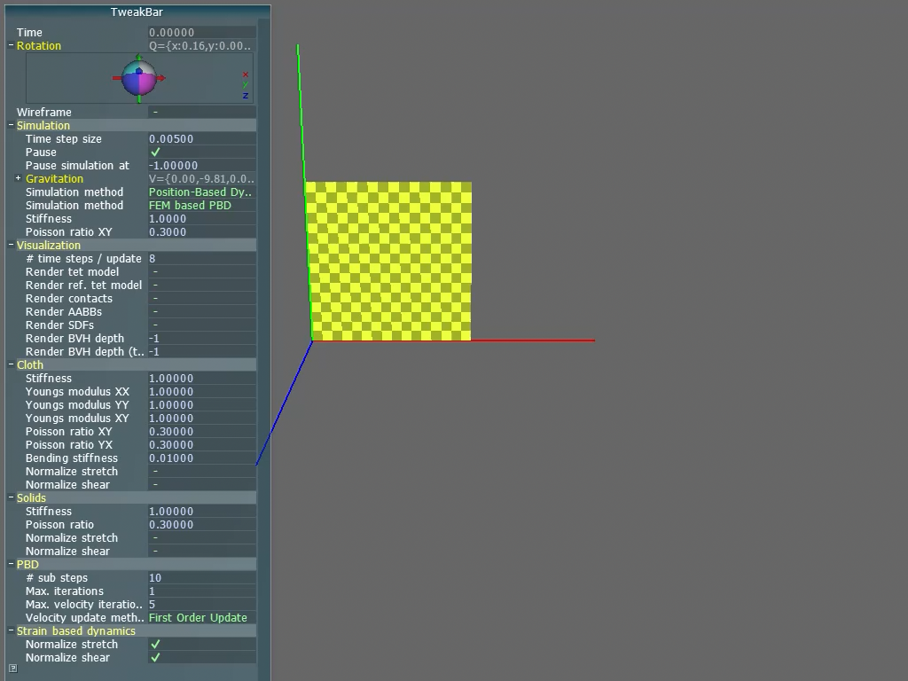
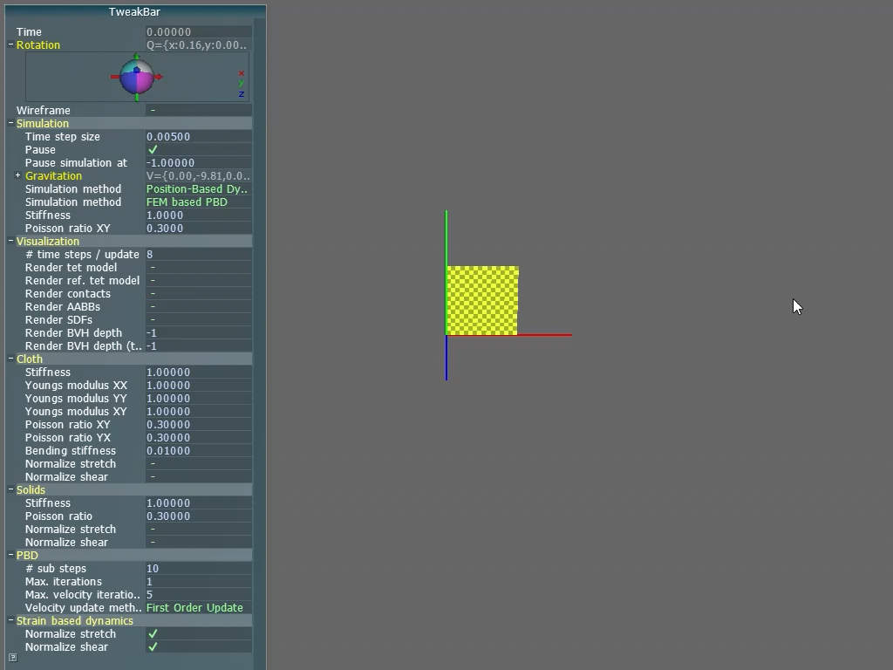
3. 개별 연구
.
구현 결과 : cloth를 생성하고 stretch 시킨 후 시뮬레이션을 시작 함(중력 적용 X)
기존의 PD 방식을 적용 했을 때에는 빠르게 수렴함
새로운 방식을 적용 했을 때는 계속하여 기존의 위치까지 늘었다
줄었다 하는 모습을 확인할 수 있음

Slide 12
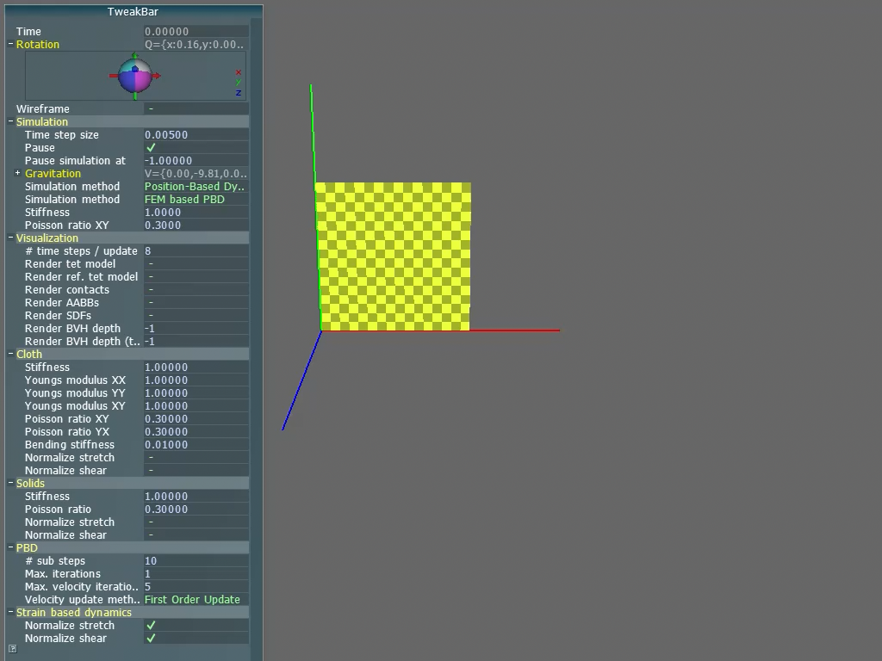
3. 개별 연구
.
한계점
현재로서는 더 큰 시스템에 적용 시키면 의도 대로 작동을 안 함
기존의 PD 방식은 spring 계수나 에너지 함수, constraint를 임의로 적당히 정해서 사용해도 stable했음
하지만 소개한 방식은 Explicit Euler 방법으로도 계산을 해야 되면서 그것들 또한 정교하게 정하지 않으면 안됨
그렇지 않는다면 에너지 측정이 들쭉날쭉하거나 시스템이 금방 터져 버리게 됨

Slide 13
감사합니다
Q&A

